Slide 1
Alien GENFighter
Simulation de VIE Alien

Slide 2
Sommaire
Présentation GENERALE
L’Idée originale
Contenu
Structure Générale
Mécaniques
Génotype
L’arbre de règle
Les contextes
Une génération de carte aléatoire
Le système de biome
Interface graphique
CONCLUSION

Slide 3



Présentation GENERALE
Contexte
Projet Annuel
Choix du sujet
Sujet Libre
Simulation
Automate cellulaire
Outils Utilisés
Unity3D
Trello
GitHub

Slide 4

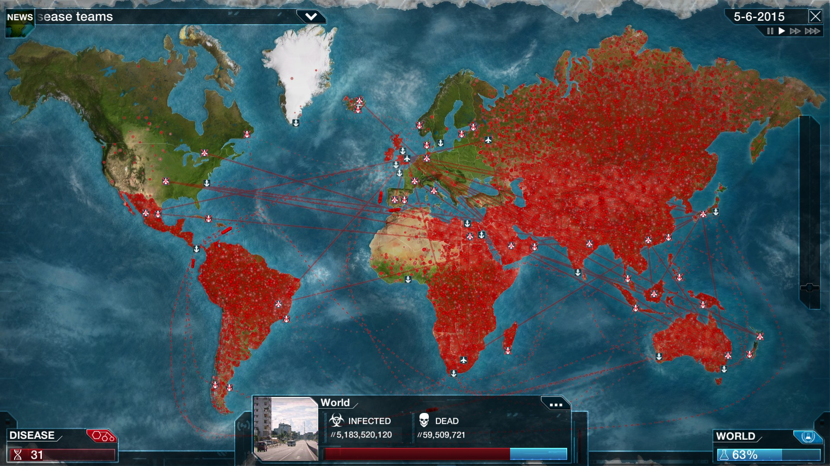
L’Idee originale
Simulation en temps réel
Evolution de civilisations
Inspirations
Spore
Plague
Notes:
Différentes civilisations, la création d’un code génétique entrainerai une execution spéciale de la part des membres possédant le code génétique

Slide 5
Contenu
2 Vues
Vue 2D
Vue 3D
Gestion de la génétique
Civilisation a son image
Croisements
Mutations
Génération aléatoire de la map

Slide 6
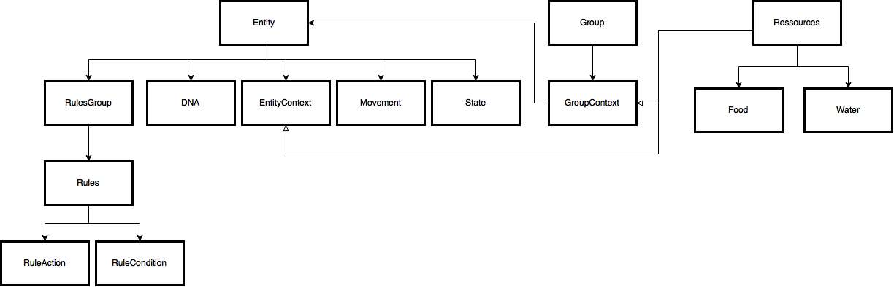
Structure Générale

Slide 7
Mécaniques
Mouvements « manuels »
Gestion de la hauteur
Déplacements
Inspiré du Lerp
Faim / Soif
Création de groupes
Naissance
mort
Notes:
System de besoin primaire

Slide 8
Génotype
Creation d’un « ADN »
Gestion des actions en fonction de la personnalité

Slide 9
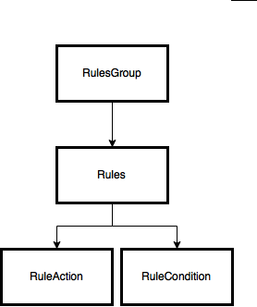
L’arbre de règle
Une règle = Condition -> Action
Parcours de chaque group de regle
Architecture evolutive

Slide 10
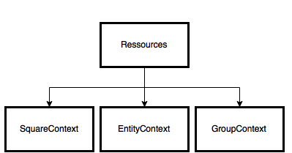
Les contextes
Contient les informations lié a un élément
Contient l’ensemble des commestibles
« Mémoire » des éléments

Slide 11


Une génération de carte aléatoire
Algorithme de diamond square
Utilisation du composant Terrain d’unity
Notes:
La taille de la map peut varier

Slide 12
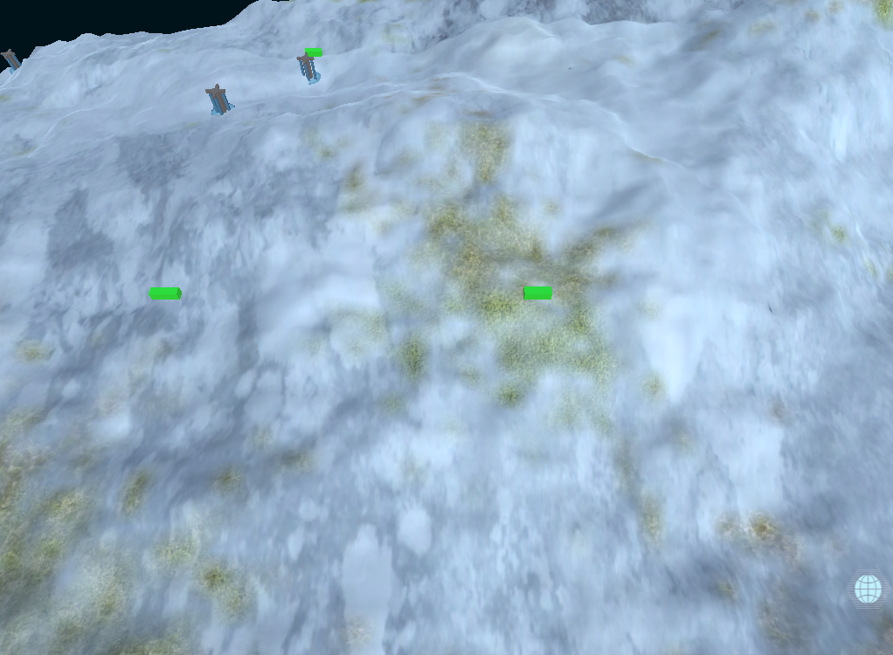
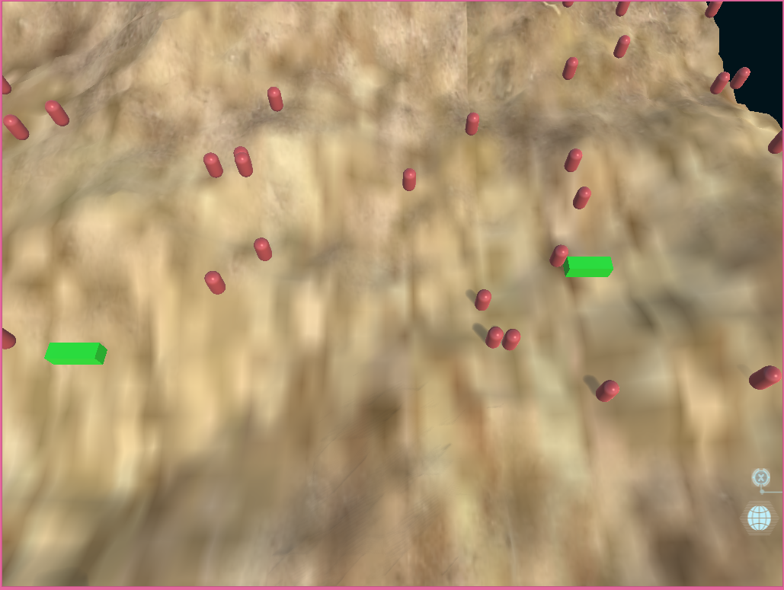
Le système de biome
Biome Neigeux
Création d’un damier
Découpage du terrain en biomes
Taille standardisée
Biome Désert

Slide 13
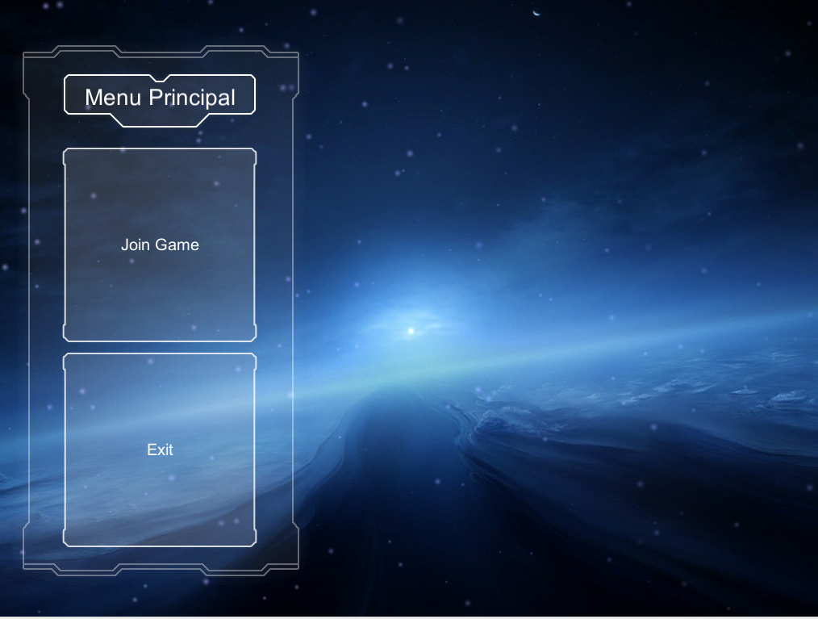
Interface graphique
HUD interactif / maléable
Design spatial
Pop-up

Slide 14
CONCLUSION
répartition des rôles
Bonne répartition des taches
Mais cantonne a ce taches
Bonne motivation
Commencement tardif du projet
Beaucoup de fonctionnalités non abouties

